Slide 1
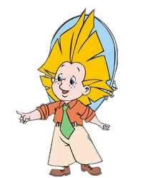
Тренажёр «Найди ошибку»
Парные звонкие и глухие согласные
в корне слова
Далее

Slide 2
Дорогой друг!
Незнайка писал слова,
но часто ошибался.
Помоги ему отыскать ошибку.
Удачи!
Далее

Slide 3
пробешка
спешка
берёска
серёжка
Далее

Slide 4
сказка
рошки
дорошка
ножки
Далее

Slide 5
горот
площать
поесдка
тетрадка
Далее

Slide 6
подрушка
булавка
сапок
мягкий
Далее

Slide 7
коробка
гладкий
прозьба
столп
Далее

Slide 8
верёфка
ложка
можка
кладка
Далее

Slide 9
ночлег
расскас
шабка
шубка
Далее

Slide 10
тижь
лошь
близко
легко
Далее

Slide 11
робкий
флажки
малыжка
паладка
Далее

Slide 12
беседка
вокрук
подготофка
пешеход
Далее

Slide 13
скользкий
мороз
кребкий
слаткий

Slide 14
Список использованных источников
https://sites.google.com/site/priklucenianeznajkinew/nasi-geroi

